Slide 1
1장
OpenCV - Introduction

Slide 2
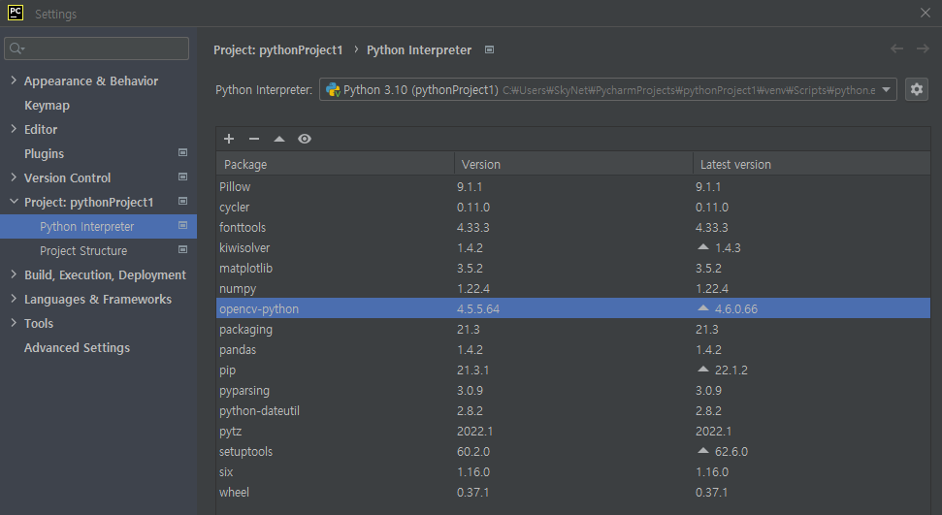
OpenCV 설치
컴퓨터 비전을 위한 OpenCV
영상 처리와 컴퓨터 비전을 위한 오픈소스 라이브러리
C, C++, Python 등에서 사용 가능
파이참 – settings – project – opencv-python을 검색하여 설치

Slide 3
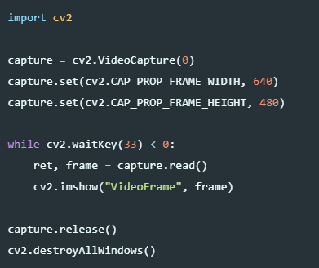
OpenCV 카메라 출력
카메라출력
OpenCV를 이용하면 카메라 출력을 쉽게 사용할 수 있습니다.
카메라 출력은 카메라가 스트리밍 형태로 동작할 수 있을 때 사용합니다.
즉, 저장된 이미지나 동영상 파일이 아니라 데이터를 실시간으로 받아오고 분석해야 하는 경우 카메라를 이용해 데이터를 처리합니다.
카메라를 사용해 데이터를 받아오기 때문에 연결된 카메라의 장치 번호를 통해 받아오며, 사용중인 플랫폼에서 카메라에 대한 접근 권한이 허용되어야 합니다.

Slide 4
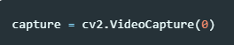
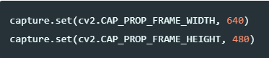
OpenCV 카메라 출력
비디오출력클래스(cv2.VideoCapture)를 통해 내장/외장 카메라에서 정보를 받아올 수 있음
cv2.VideoCapture(index)로 카메라의 장치 번호(ID)와 연결. index는 카메라의 장치 번호
노트북의 경우, 일반적으로 내장 카메라가 존재하므로 노트북 카메라의 장치 번호는 0
카메라를 추가적으로 연결하여 외장 카메라를 사용하는 경우, 장치 번호가 1~n까지 순차적으로 할당
카메라 속성 설정 메서드(capture.set)로 카메라의 속성을 설정합니다.
capture.set(propid, value)로 카메라의 속성(propid)과 값(value)을 설정할 수 있습니다.
propid은 변경하려는 카메라 설정을 의미합니다.
value은 변경하려는 카메라 설정의 속성값을 의미합니다.
예제에서는 카메라의 너비를 640, 높이를 480으로 변경합니다.

Slide 5
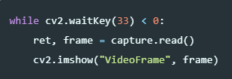
OpenCV 카메라 출력
반복문(While)을 활용하여 카메라에서 프레임을 지속적으로 받아옵니다.
키 입력 대기 함수(cv2.waitkey)는 지정된 시간 동안 키 입력이 있을 때까지 프로그램을 지연시킵니다.
cv2.waitkey(delay)로 키 입력을 기다립니다. delay는 지연 시간을 의미합니다.
밀리초 단위의 시간 동안 키 입력을 기다리며 그 시간동안 키 입력이 없을 경우 다음 구문을 실행합니다.
키 입력 대기 함수는 입력된 키의 아스키 코드 값을 반환합니다.
즉, 어떤 키라도 입력되기 전까지 33ms마다 반복문을 실행합니다.
Tip : delay가 0일 경우, 지속적으로 키 입력을 검사하여 프레임이 넘어가지 않습니다.
Tip : while cv2.waitKey(33) != ord('q'):으로 사용할 경우, q가 입력될 때 while문을 종료합니다.
프레임 읽기 메서드(capture.read)를 이용하여 카메라의 상태 및 프레임을 받아옵니다.
ret은 카메라의 상태가 저장되며 정상 작동할 경우 True를 반환합니다. 작동하지 않을 경우 False를 반환
이미지 표시 함수(cv2.imshow)를 이용하여 특정 윈도우 창에 이미지를 띄웁니다.
cv2.imshow(winname, mat)으로 윈도우 창의 제목(winname)과 이미지(mat)를 할당합니다.
winname은 문자열로 표시하며, 할당한 문자열이 변수와 비슷한 역할을 합니다.
mat은 이미지를 의미하며, 윈도우 창에 할당할 이미지를 의미
VideoFrame 이름을 갖는 윈도우 창에 프레임이 표시

Slide 6
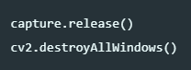
OpenCV 카메라 출력
메모리 해제 메서드(capture.relasee)로 카메라 장치에서 받아온 메모리를 해제합니다.
모든 윈도우 창 제거 함수(cv2.destroyAllWindows)를 이용하여 모든 윈도우 창을 닫습니다.
만약, 특정 윈도우 창만 닫는다면, cv2.destroyWindow(winname)으로 특정 윈도우 창만 닫을 수 있음.

Slide 7
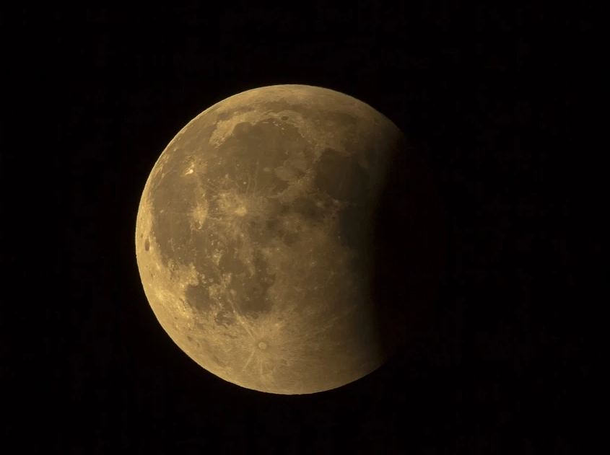
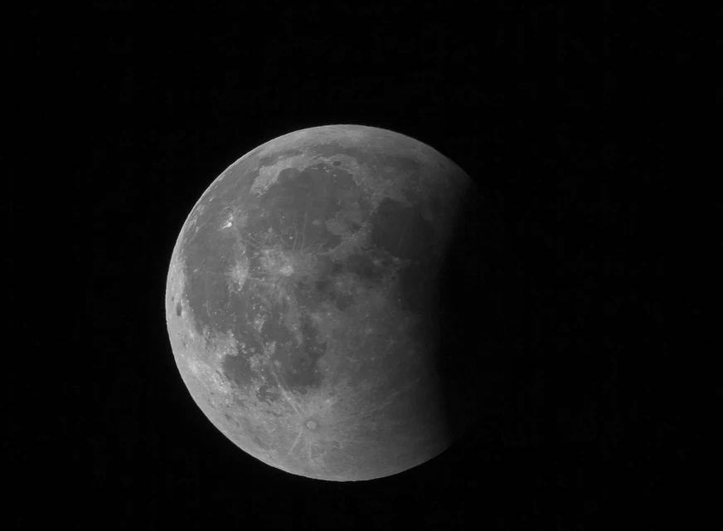
OpenCV 이미지 출력

Slide 8
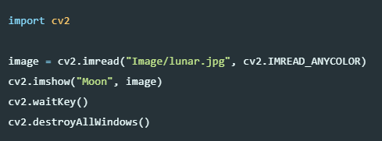
OpenCV 이미지 출력
OpenCV는 래스터 그래픽스 이미지 파일 포맷을 쉽게 불러올 수 있는 별도의 함수를 제공합니다.
이 함수는 불러온 압축 해제된 이미지 데이터 구조에 필요한 메모리 할당과 같은 복잡한 작업을 처리하며, 파일 시그니처(File Signature)를 읽어 적절한 코덱을 결정합니다.
OpenCV에서 이미지를 불러올 때는 확장자를 확인하는 방식이 아닌 파일 시그니처를 읽어 파일의 포맷을 분석합니다.
파일 시그니처는 파일 매직 넘버(File Magic Number)라고도 하며, 각 파일 형식마다 몇 개의 바이트가 지정되어 있습니다.
예를 들어, PNG 확장자의 경우 89 50 4E 47 … 형태로 파일 헤더에 포함되어 있습니다.
이미지 입력 함수는 운영체제의 코덱을 사용해 운영체제 별로 픽셀값이 다를 수 있습니다.

Slide 9
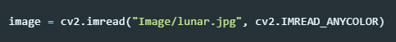
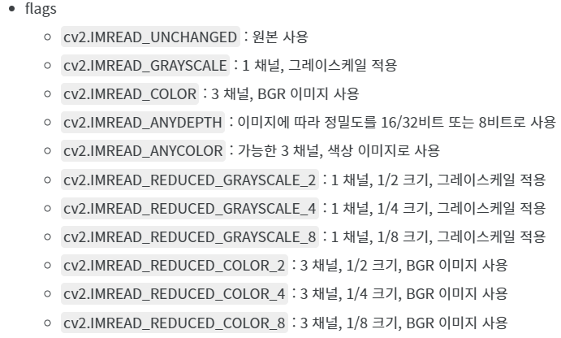
OpenCV 이미지 출력
이미지 입력 함수(cv2.imread)를 통해 로컬 경로의 이미지 파일을 읽어올 수 있습니다.
image = cv2.imread(fileName, flags)는 파일 경로(fileName)의 이미지 파일을 플래그(flags) 설정에 따라 불러옵니다.
파일 경로(fileName)는 상대 경로 또는 절대 경로를 사용하여 이미지를 불러옵니다.
flags은 이미지를 초기에 불러올 때 적용할 초기 상태를 의미합니다.

Slide 10
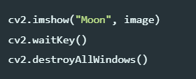
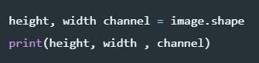
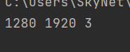

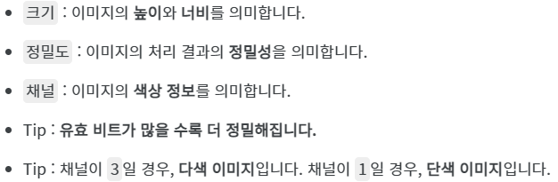
OpenCV 이미지 출력
이미지 표시 함수(cv2.imshow)와 키 입력 대기 함수(cv2.waitkey)로 윈도우 창에 이미지를 띄울 수 있음.
키 입력 대기 함수를 사용하지 않을 경우, 윈도우 창이 유지되지 않고 프로그램이 종료됩니다.
키 입력 이후, 모든 윈도우 창 제거 함수(cv2.destroyAllWindows)를 이용하여 모든 윈도우 창을 닫습니다.
height, width , channel = image.shape를 이용하여 해당 이미지의 높이, 너비, 채널의 값을 확인
이미지의 속성은 크기, 정밀도, 채널을 주요한 속성으로 사용

Slide 11
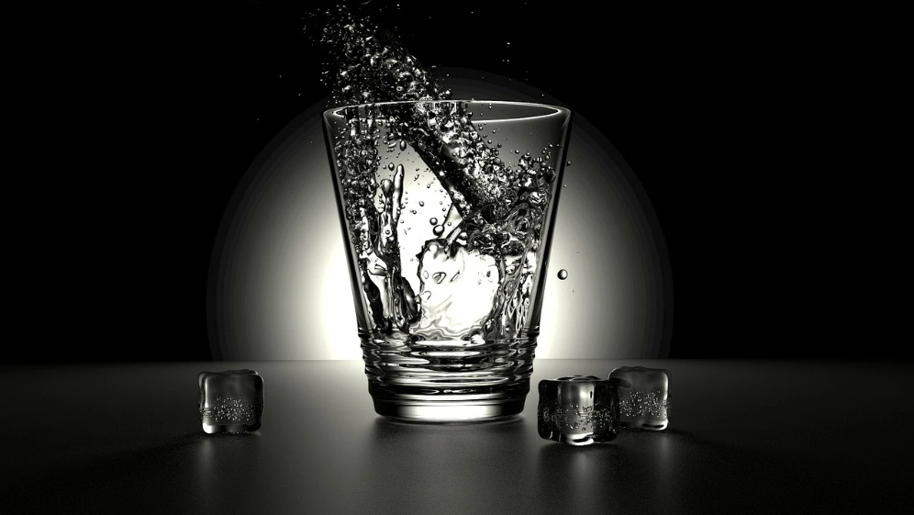
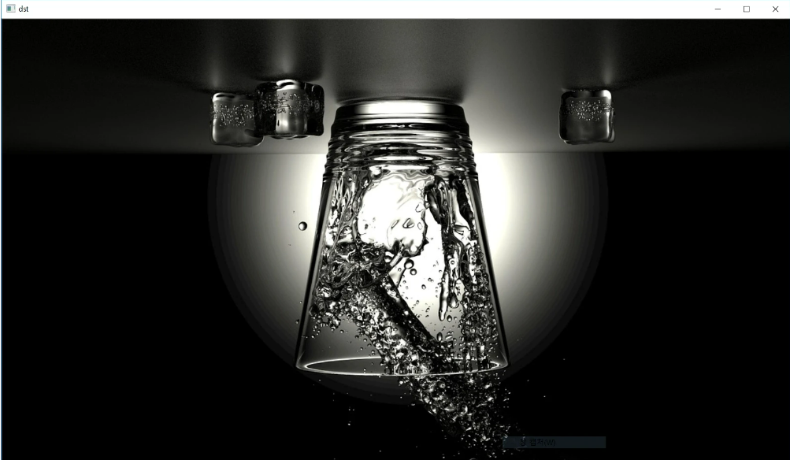
OpenCV 대칭

Slide 12
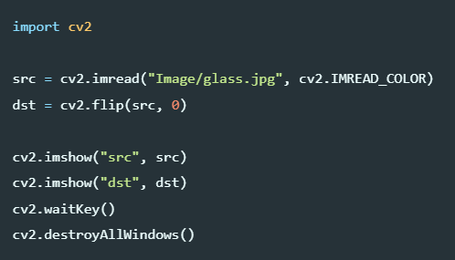
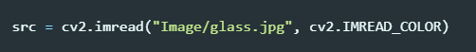
OpenCV 대칭
대칭(Flip)은 기하학적인 측면에서 반사(reflection)의 의미를 갖습니다..
이미지 입력 함수(cv2.imread)를 통해 원본 이미지로 사용할 src를 선언하고 로컬 경로에서 이미지 파일을 읽어 옵니다.

Slide 13
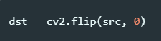
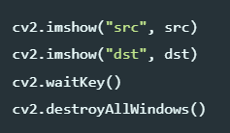
OpenCV 대칭
대칭 함수(cv2.flip)로 이미지를 대칭할 수 있습니다.
dst = cv2.flip(src, flipCode)는 원본 이미지(src)에 대칭 축(flipCode)을 기준으로 대칭한 출력 이미지(dst)를 반환합니다.
대칭 축은 상수를 입력해 대칭할 축을 설정할 수 있습니다.
flipCode < 0은 XY 축 대칭(상하좌우 대칭)을 적용합니다.
flipCode = 0은 X 축 대칭(상하 대칭)을 적용합니다.
flipCode > 0은 Y 축 대칭(좌우 대칭)을 적용합니다.
이미지 표시 함수(cv2.imshow)와 키 입력 대기 함수(cv2.waitkey)로 윈도우 창에 이미지를 띄움
이미지 표시 함수는 여러 개의 윈도우 창을 띄울 수 있으며, 동일한 이미지도 여러 개의 윈도우 창으로도 띄울 수 있습니다. 단, 윈도우 창의 제목은 중복되지 않게 작성합니다.
키 입력 대기 함수로 키가 입력될 때 까지 윈도우 창이 유지되도록 구성합니다.
키 입력 이후, 모든 윈도우 창 제거 함수(cv2.destroyAllWindows)를 이용하여 모든 윈도우 창을 닫습니다

Slide 14
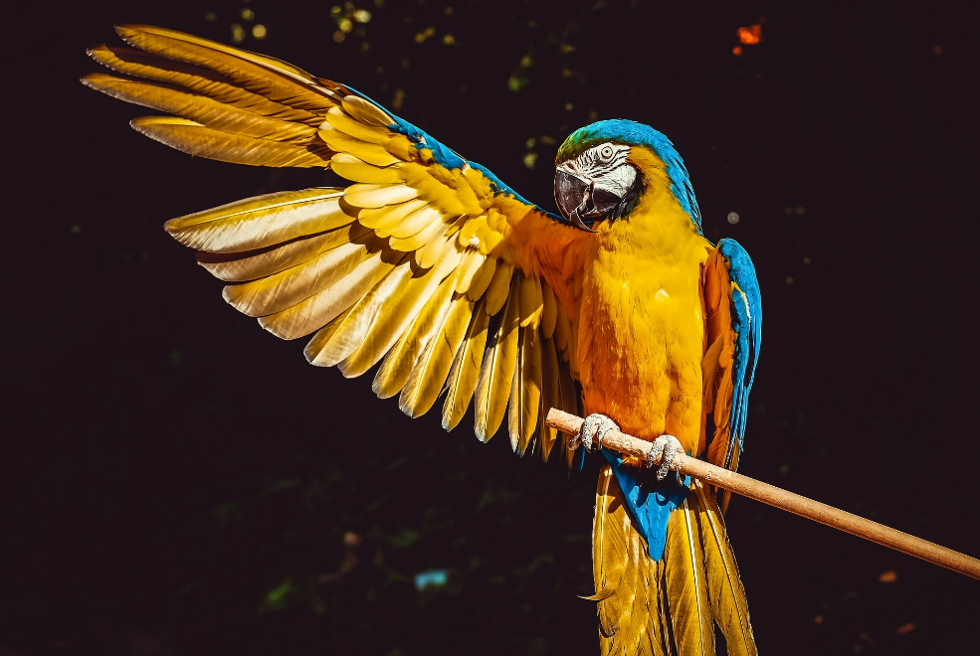
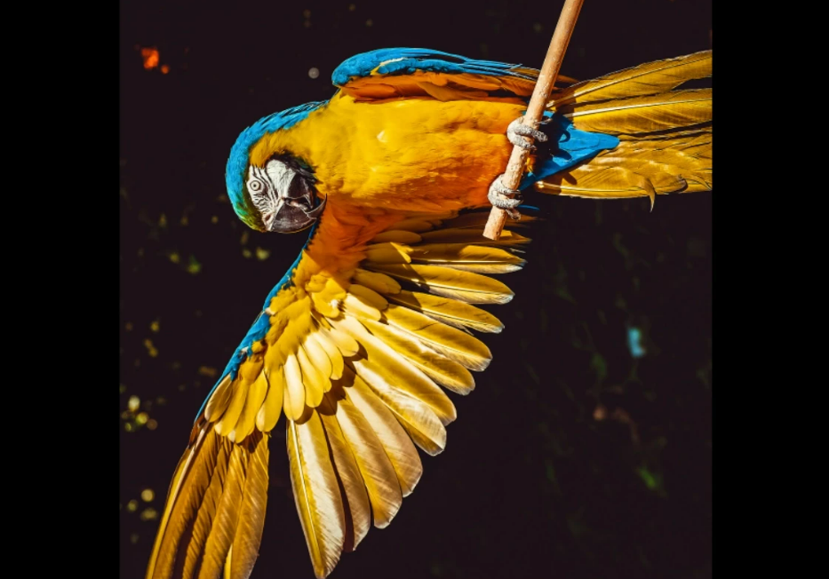
OpenCV 회전

Slide 15
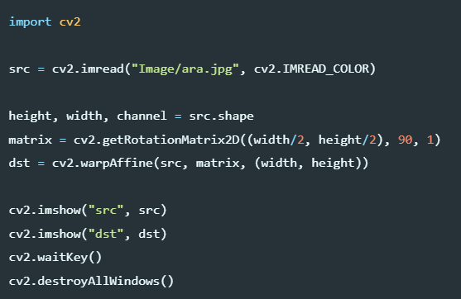
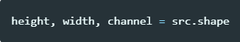
OpenCV 회전
회전(Rotate)은 선형 변환 중 하나에 포함되며, 회전 변환 행렬(Rotation matrix)을 통해 변환이 진행
height, width, channel = src.shape를 이용하여 해당 이미지의 높이, 너비, 채널의 값을 저장합니다.
높이와 너비를 이용하여 회전 중심점을 설정합니다.

Slide 16
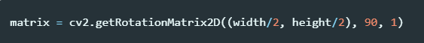
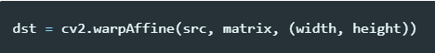
OpenCV 회전
회전 행렬 생성 함수(cv2.getRotationMatrix2D)로 회전 변환 행렬을 계산합니다.
matrix = cv2.getRotationMatrix2D(center, angle, scale)는 중심점(center), 각도(angle), 비율(scale)로 매핑 변환 행렬(matrix)을 생성합니다.
중심점(center)은 튜플(Tuple) 형태로 사용하며 회전의 기준점을 설정합니다.
각도(angle)는 중심점을 기준으로 회전할 각도를 설정합니다.
비율(scale)은 이미지의 확대 및 축소 비율을 설정합니다.
아핀 변환 함수(cv2.warpAffine)로 회전 변환을 계산합니다.
dst = cv2.warpAffine(src, M, dsize)는 원본 이미지(src)에 M(아핀 맵 행렬)을 적용하고 출력 이미지 크기(dsize)로 변형해서 출력 이미지(dst)를 반환합니다.
아핀 맵 행렬(M)은 회전 행렬 생성 함수에서 반환된 매핑 변환 행렬을 사용합니다.
출력 이미지 크기(dsize)는 튜플(Tuple) 형태로 사용하며 출력 이미지의 너비와 높이를 의미합니다.
아핀 맵 행렬에 따라 회전된 이미지를 반환합니다.

Slide 17
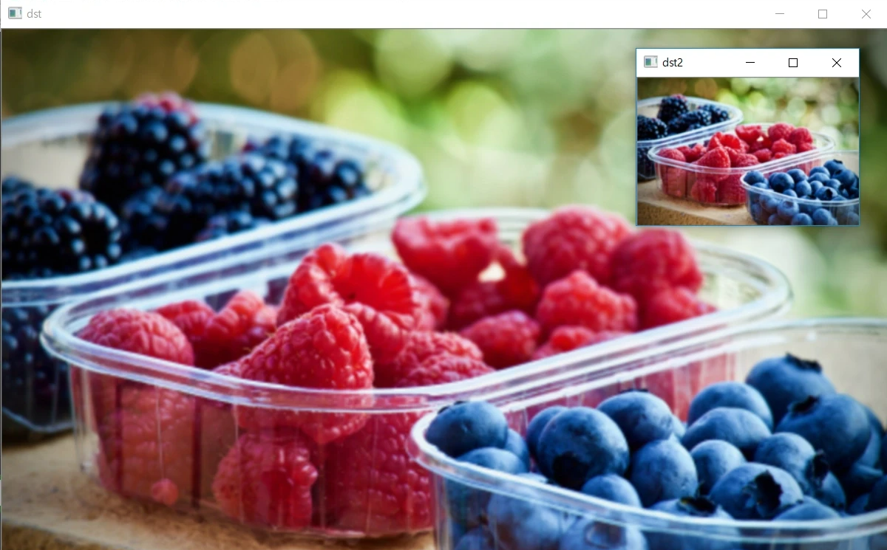
OpenCV 확대/축소

Slide 18
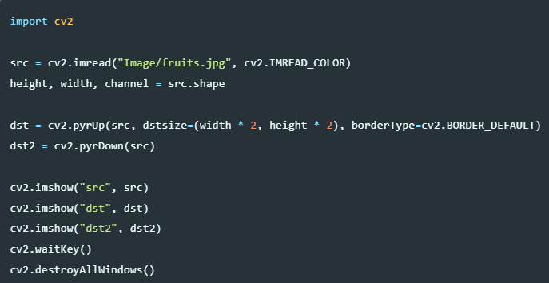
OpenCV 확대/축소
알고리즘에서 요구하는 해상도가 있다면 입력 이미지의 크기를 변경해 영상 처리를 진행해야 함.
또한, 검출하려는 객체가 너무 작거나 입력 이미지가 너무 큰 경우 입력 이미지 자체를 변환해서 영상 처리를 진행할 수도 있음.
이미지 확대와 축소는 이미지 피라미드(Image pyramid)를 활용해 이미지의 크기를 원하는 단계까지 샘플링하는 작업임.
원본 이미지에서 크기를 확대하는 것을 업 샘플링, 반대로 원본 이미지에서 크기를 축소하는 것을 다운 샘플링이라 함.
이미지 확대 함수는 BORDER_DEFAULT의 픽셀 외삽법만 사용할 수 있습니다.
이미지 축소 함수는 BORDER_CONSTANT의 픽셀 외삽법을 제외한 나머지 플래그만 사용할 수 있습니다.

Slide 19
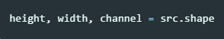
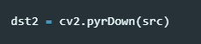
OpenCV 확대/축소
height, width, channel = src.shape를 이용하여 해당 이미지의 높이, 너비, 채널의 값을 저장합니다.
너비와 높이를 이용하여 출력 이미지 크기를 설정할 수 있습니다.
height, width, channel = src.shape를 이용하여 해당 이미지의 높이, 너비, 채널의 값을 저장합니다.
너비와 높이를 이용하여 출력 이미지 크기를 설정할 수 있습니다.
이미지 확대 함수(cv2.pyrUp)로 이미지를 2배 확대할 수 있습니다.
dst = cv2.pyrUp(src, dstSize, borderType)는 입력 이미지(src), 출력 이미지 크기(dstSize), 테두리 외삽법(borderType)으로 출력 이미지(dst)을 생성합니다.
이미지 축소 함수(cv2.pyrUp)로 이미지를 2배 축소할 수 있습니다.
dst = cv2.pyrDown(src, dstSize, borderType)는 입력 이미지(src), 출력 이미지 크기(dstSize), 테두리 외삽법(borderType)으로 출력 이미지(dst)을 생성합니다.

Slide 20
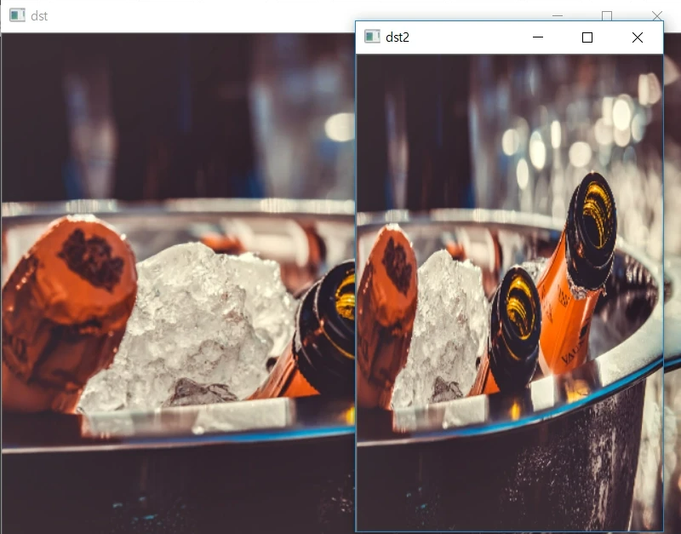
OpenCV 크기조절

Slide 21
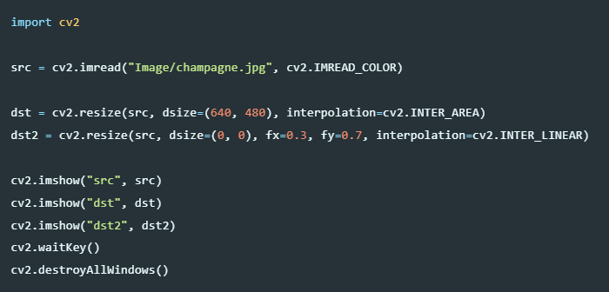
OpenCV 크기조절
이미지를 확대하는 경우에는 픽셀에 대한 보간법, 이미지를 축소하는 경우에는 픽셀에 대한 병합법이 수행됩니다.
이미지 피라미드는 2배로 확대하거나 축소하는 경우만 가능하므로, 원하는 크기로 변환하기 위해서 이미지 크기 조절 함수를 사용합니다.
이미지 크기를 조절하는 방법은 크게 두 가지 방법이 있습니다.
이미지의 크기를 사용자가 요구하는 절대 크기로 변경하는 방법. 즉, 임의의 크기(640×480이나 123×456 등의 이미지 크기)로 변환
이미지의 크기를 비율에 맞게 상대 크기로 변경하는 방법. 이 경우, 입력 이미지의 크기와 비례하도록 너비와 높이가 계산

Slide 22
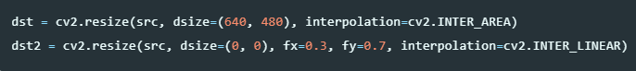
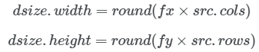
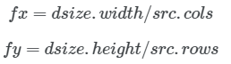
OpenCV 크기조절
이미지 크기 조절 함수(cv2.resize)로 이미지의 크기를 변경할 수 있습니다.
dst = cv2.resize(src, dstSize, fx, fy, interpolation)는 입력 이미지(src), 절대 크기(dstSize), 상대 크기(fx, fy), 보간법(interpolation)으로 출력 이미지(dst)을 생성합니다.
절대 크기는 튜플(Tuple) 형식으로 (너비, 높이)의 값을 할당해 사용합니다.
절대 크기는 다음과 같은 수식을 통해 계산됩니다.
상대 크기는 절대 크기에 (0, 0)을 할당한 다음, 상대 크기의 값을 할당해 사용합니다.
절대 크기에 (0, 0)을 할당하는 이유로는 fx와 fy에서 계산된 크기가 dsize에 할당되기 때문입니다.
그러므로, 상대 크기로 이미지를 변경하기 위해서는 절대 크기에 0의 값을 할당해 사용합니다
상대 크기는 다음과 같은 수식을 통해 계산됩니다.

Slide 23
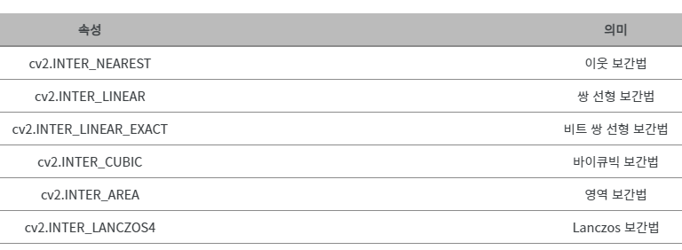
OpenCV 크기조절
보간법은 이미지의 크기를 변경하는 경우, 변형된 이미지의 픽셀은 추정해서 값을 할당해야 합니다.
이미지의 비율을 변경하면 존재하지 않는 영역에 새로운 픽셀값을 매핑하거나 존재하는 픽셀들을 압축해서 새로운 값을 할당해야 합니다.
이를 이미지 상에 존재하는 픽셀 데이터(xi yi) 들에 대해 근사 함수f(x, y)를 적용해서 새로운 픽셀 값을 구하는 것으로 이해할 수 있습니다.
그러므로, 추정해야 하는 픽셀은 보간법을 이용하여 픽셀들의 값을 할당합니다.
Interpolation
일반적으로 쌍 선형 보간법이 가장 많이 사용됩니다.
이미지를 확대하는 경우, 바이큐빅 보간법이나 쌍 선형 보간법을 가장 많이 사용합니다.
이미지를 축소하는 경우, 영역 보간법을 가장 많이 사용합니다.
영역 보간법에서 이미지를 확대하는 경우, 이웃 보간법과 비슷한 결과를 반환합니다.

Slide 24
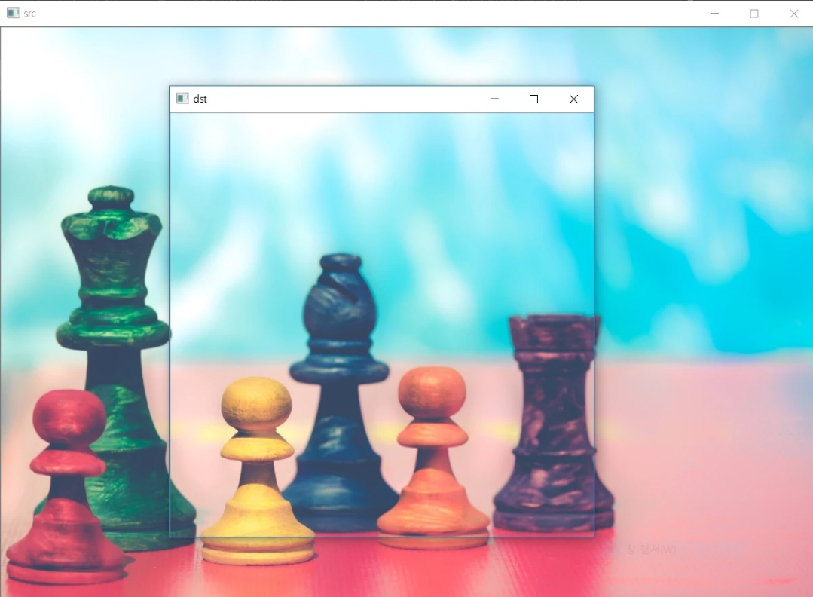
OpenCV 자르기

Slide 25
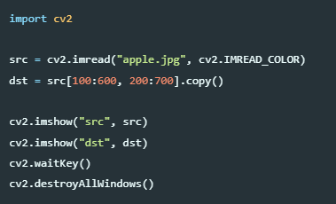
OpenCV 자르기
자르기(Slice)는 영상이나 이미지에서 특정 영역을 잘라내는 연산을 의미하니다.
특정 영역을 잘라내는 것을 관심 영역(Region Of Interest, ROI)이라 하며, 이미지 상에서 관심 있는 영역을 의미합니다.
이미지를 처리할 때 객체를 탐지하거나 검출하는 영역을 명확하게 관심 영역이라 볼 수 있습니다.
관심 영역에만 알고리즘을 적용한다면, 불필요한 연산이 줄어들고 정확도가 늘어나는 효과를 얻을 수 있습니다.
OpenCV의 이미지는 이미지는 numpy 배열 형식과 동일합니다.
src 이미지에 src [높이(행), 너비(열)]로 관심 영역을 설정합니다.
리스트(List)나 배열(Array)의 특정 영역을 자르는 방식과 동일합니다.
이미지를 자르거나 복사할 때, dst = src의 형태로 사용할 경우, 얕은 복사(shallow copy)가 되어 원본도 영향을 받게 됩니다.
그러므로, *.copy()를 이용해 깊은 복사(deep copy)를 진행합니다.
Image/apple.jpg로 경로 설정
Example 1

Slide 26
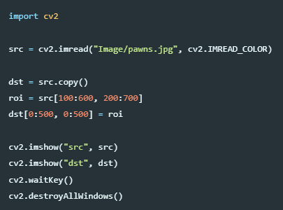
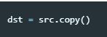
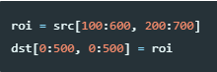
OpenCV 자르기
dst 이미지를 생성할 때, dst = src.copy()가 아닌 dst = src로 적용한다면 깊은 복사가 적용되지 않습니다.
얕은 복사로 이미지를 복사할 경우, dst 이미지와 src 이미지는 동일한 결과로 반환됩니다.
Example 2
roi 이미지를 생성하여 src[높이(행), 너비(열)]로 관심 영역을 설정합니다.
이후, dst[높이(행), 너비(열)] = roi를 이용하여 dst 이미지에 해당 영역을 붙여넣을 수 있습니다.
잘라낸 이미지와 붙여넣을 이미지의 크기가 다르다면 이미지를 붙여넣을 수 없습니다.

Slide 27
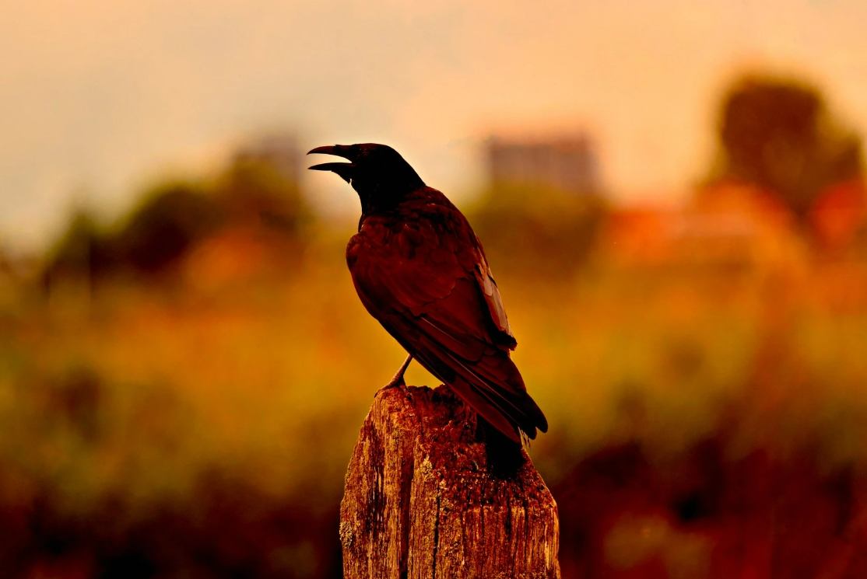
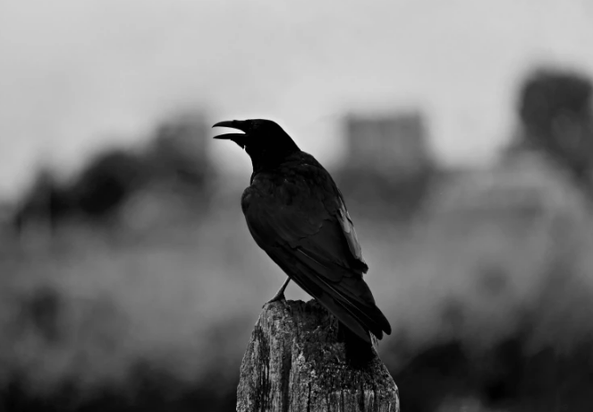
OpenCV 색상 공간 변환(Convert Color)

Slide 28
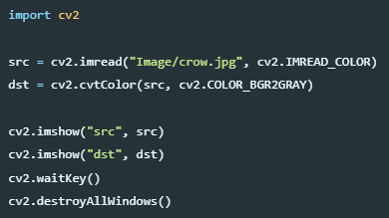
OpenCV 색상 공간 변환(Convert Color)
색상 공간 변환(Convert Color)은 본래의 색상 공간에서 다른 색상 공간으로 변환할 때 사용합니다.
색상 공간 변환 함수는 데이터 타입을 같게 유지하고 채널을 변환합니다.
입력된 이미지는 8 비트, 16 비트, 32 비트의 정밀도를 갖는 배열을 사용할 수 있습니다.
출력된 이미지는 입력된 이미지의 이미지 크기와 정밀도가 동일한 배열이 됩니다.
채널의 수가 감소하게 되어 이미지 내부의 데이터는 설정한 색상 공간과 일치하는 값으로 변환되며, 데이터 값이 변경되거나 채널 순서가 변경될 수 있습니다.

Slide 29
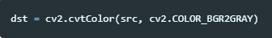
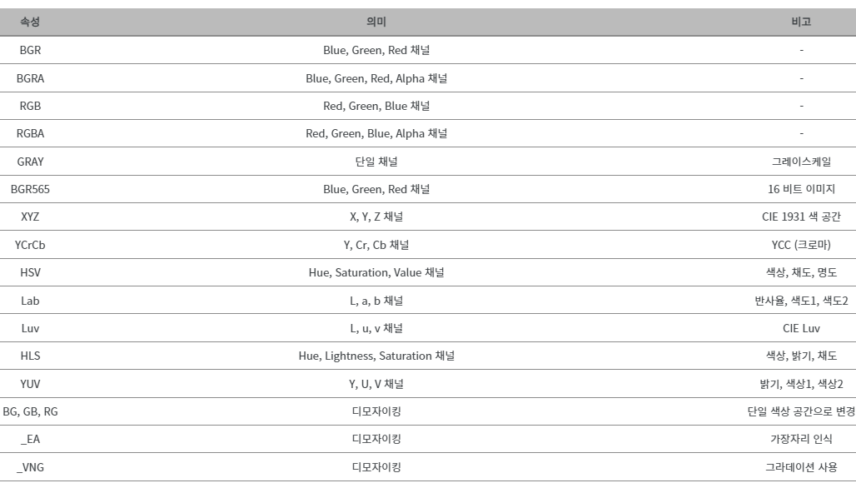
OpenCV 색상 공간 변환(Convert Color)
색상 공간 변환 함수(cv2.cvtcolor)로 이미지의 색상 공간을 변경할 수 있습니다.
dst = cv2.cvtcolor(src, code, dstCn)는 입력 이미지(src), 색상 변환 코드(code), 출력 채널(dstCn)으로 출력 이미지(dst)을 생성합니다.
색상 공간 코드
원본 이미지 색상 공간2결과 이미지 색상 공간에 색상 공간 코드를 조합하여 사용할 수 있습니다.
예) BGR2GRAY는 Blue, Green, Red 채널 이미지를 단일 채널, 그레이스케일 이미지로 변경합니다.

Slide 30
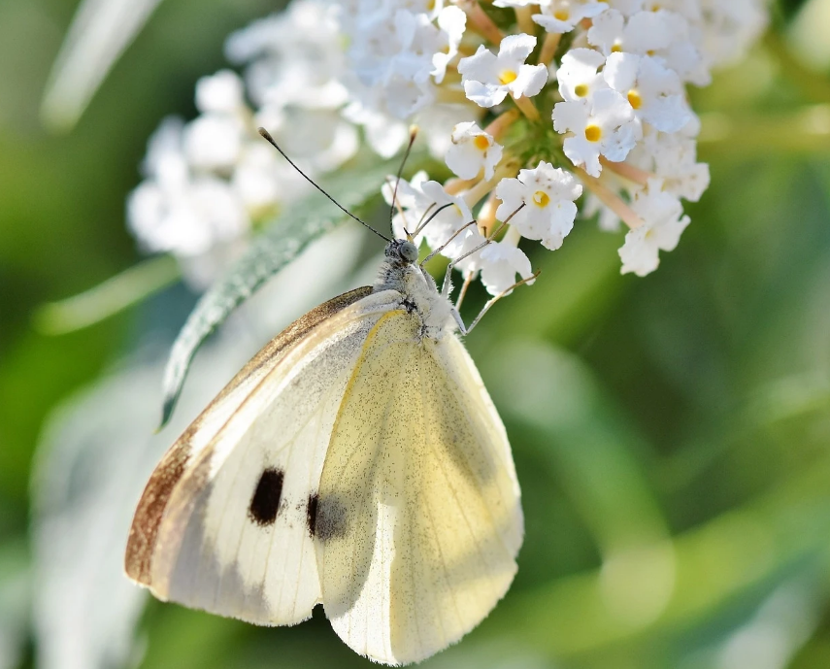
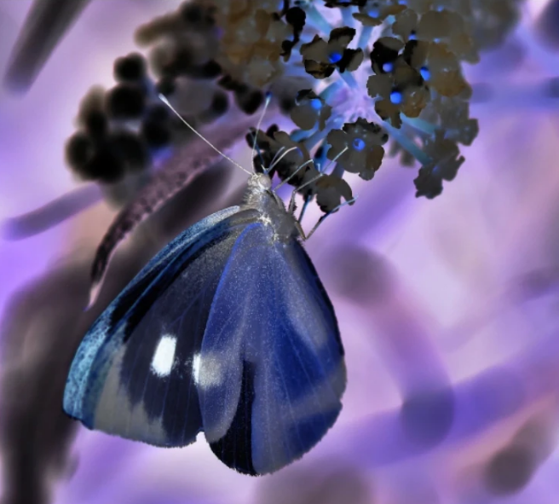
OpenCV 역상(Reverse Image)

Slide 31
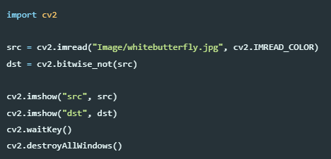
OpenCV 역상(Reverse Image)
역상(Reverse Image)은 영상이나 이미지를 반전 된 색상으로 변환하기 위해서 사용합니다.
픽셀 단위마다 비트 연산(Bitwise Operation)을 적용하는데, 그중 NOT 연산을 적용합니다.
NOT 연산은 각 자릿수의 값을 반대로 바꾸는 연산입니다.
만약 153의 값을 갖는 픽셀에 NOT 연산을 적용한다면 102의 값으로 변경됩니다.
153은 0b10011001의 값을 가지며, 102는 0b01100110의 값을 갖습니다.
즉, 10 진수의 픽셀값을 2 진수의 값으로 변경한 다음, 각 자릿수의 값을 반대로 바꾸게 됩니다.
1은 0이 되며, 0은 1로 변경됩니다.
NOT 연산 함수(cv2.bitwise_not)로 이미지에 NOT 연산을 적용할 수 있습니다. : dst = cv2.bitwise_not(src)는 입력 이미지(src) 로 출력 이미지(dst)을 생성합니다.
Tip : not 연산 이외에도 and, or, xor 연산이 존재합니다.
src1 = cv2.imread("Image/lunar.jpg", cv2.IMREAD_COLOR)
src2 = cv2.imread("Image/ara.jpg", cv2.IMREAD_COLOR)
dst = cv2.bitwise_and(src1, src2)

Slide 32


OpenCV 이진화(Binary)

Slide 33


OpenCV 이진화(Binary)
이진화(Binary)는 어느 지점을 기준으로 값이 높거나 낮은 픽셀의 값을 대상으로 특정 연산을 수행할 때 사용합니다.
일반적으로 값이 높거나 낮은 픽셀을 검은색 또는 흰색의 값으로 변경합니다.
기준값에 따라 이분법적으로 구분해 픽셀을 참 또는 거짓으로 나누는 연산이며, 이미지 행렬에서 모든 픽셀에 대해 연산이 수행됩니다.
이진화 함수(cv2.threshold)로 그레이스케일 이미지에 이진화를 적용할 수 있습니다.
retval, dst = cv2.threshold(src, thresh, maxval, type)는 입력 이미지(src)를 임곗값 형식(type)에 따라 임곗값(thresh)과 최댓값(maxval)을 활용하여 설정 임곗값(retval)과 결과 이미지(dst)를 반환합니다.
임곗값 형식은 임곗값을 초과한 값은 최댓값으로 변경하고 임곗값 이하의 값은 0으로 바꾸는 등의 연산을 적용합니다.
예제에서는 임곗값을 100, 최댓값을 255, 임곗값 형식을 cv2.THRESH_BINARY로 사용하였으므로, 픽셀의 값이 100을 초과하는 경우에는 255의 값으로 변경되며, 100 이하의 값은 0으로 변경됩니다.

Slide 34

OpenCV 이진화(Binary)

Slide 35


OpenCV 흐림 효과(Blur)

Slide 36

OpenCV 흐림 효과(Blur)
흐림 효과(Blur)는 블러링(Blurring) 또는 스무딩(Smoothing)이라 불리며 노이즈를 줄이는 데 사용합니다
흐림 효과는 영상이나 이미지를 번지게 하며, 해당 픽셀의 주변 값들과 비교하고 계산해서 픽셀들의 색상을 재조정합니다.
단순 흐림 효과 함수(cv2.blur)로 입력 이미지에 흐림 효과를 적용할 수 있습니다.
단순 흐림 효과는 각 픽셀에 대해 커널을 적용해 모든 픽셀의 단순 평균을 구하는 연산입니다.
dst = cv2.blur(src, ksize, anchor, borderType)는 입력 이미지(src)를 커널 크기(ksize), 고정점(anchor), 테두리 외삽법(borderType)으로 흐림 효과를 적용한 결과 이미지(dst)를 반환합니다.
커널, 고정점, 테두리 외삽법에 대한 내용은 다음과 같습니다.

Slide 37

OpenCV 흐림 효과(Blur)
커널(kernel)은 이미지에서 (x, y)의 픽셀과 해당 픽셀 주변을 포함한 작은 크기의 공간을 의미합니다.
이 영역 각각의 특정한 수식이나 함수 등을 적용해 새로운 이미지를 얻는 알고리즘에서 사용됩니다.
커널은 영역의 형태와 요소가 결합되는 방식을 정의하는 템플릿을 의미하기도 하며, 신호 처리 분야에서는 커널을 필터(filter)라고도 합니다.
위 이미지의 파란색 사각형 내부가 커널이 되며, 파란색 사각형 크기가 3 x 3이므로, 커널의 크기는 3 x 3이 됩니다.
kernel
고정점(Anchor Point)
고정점(Anchor Point)은 커널을 통해 컨벌루션된 값을 할당한 지점입니다.
여기서 컨벌루션(Convolution)이란 새로운 픽셀을 만들어 내기 위해 커널 크기의 화소 값을 이용해 어떤 시스템을 통과해 계산하는 것을 의미합니다.
커널 내에서 고정점은 하나의 지점만을 가지며, 이미지와 어떻게 정렬되는지를 나타냅니다.
위 이미지의 빨간색 부분이 고정점이 되며, 빨간색 사각형의 위치는 파란색 사각형을 기준으로 (1, 1)에 위치합니다.

Slide 38

OpenCV 흐림 효과(Blur)
테두리 외삽법(Border Extrapolation)은 컨벌루션을 적용할 때, 이미지 가장자리 부분의 처리 방식을 의미합니다.
컨벌루션을 적용하면 이미지 가장자리 부분은 계산이 불가능한 데, 이 문제를 해결하기 위해 테두리의 이미지 바깥쪽에 가상의 픽셀을 만들어 처리합니다.
가상 픽셀의 값을 0으로 처리하거나, 임의의 값을 할당하거나, 커널이 연산할 수 있는 부분부터 연산을 수행하기도 합니다.이 됩니다.

Slide 39




OpenCV 가장자리 검출(Edge)
Original
Laplacian
Sobel
Canny

Slide 40

OpenCV 가장자리 검출(Edge)
가장자리(Edge)는 가장 바깥 부분의 둘레를 의미하며, 객체의 테두리로 볼 수 있습니다.
이미지 상에서 가장자리는 전경(Foreground)과 배경(Background)이 구분되는 지점이며, 전경과 배경 사이에서 밝기가 큰 폭으로 변하는 지점이 객체의 가장자리가 됩니다.
그러므로 가장자리는 픽셀의 밝기가 급격하게 변하는 부분으로 간주할 수 있습니다.
가장자리를 찾기 위해 미분(Derivative)과 기울기(Gradient) 연산을 수행하며, 이미지 상에서 픽셀의 밝기 변화율이 높은 경계선을 찾습니다.

Slide 41




OpenCV 채널 분리(Split) 및 병합(Merge)

Slide 42

OpenCV 채널 분리(Split) 및 병합(Merge)
채널 분리(Split)과 병합(Merge)은 영상이나 이미지의 색상 공간의 채널을 분리하거나 합치기 위해 사용합니다. 예를 들어, BGR 색상 공간을 B(Blue), G(Green), R(Red)로 분리해 단일 채널을 가진 배열로 반환할 수 있습니다.
분리된 채널의 값을 변경하거나 순서를 변경해, GB(R/2) 공간을 만들거나 새로운 색상 공간으로 변경할 수도 있습니다.
Tip : OpenCV의 가산 혼합의 삼원색 기본 배열순서는 BGR입니다.

Slide 43


OpenCV 채널 분리(Split) 및 병합(Merge)
채널 분리 함수(cv2.split)로 이미지에서 채널을 분리할 수 있습니다.
mv = cv2.split(src)는 입력 이미지(src)에서 채널을 분리해 단일 채널 이미지 배열(mv)을 생성합니다.
mv는 목록(list)형식으로 반환되며, b, g, r 등으로 형태로 각 목록의 원소값을 변수로 지정할 수 있습니다
분리된 채널의 순서에 맞게 각 변수에 할당됩니다.
Tip : 분리된 채널들은 단일 채널이므로 흑백 색상으로 표현됩니다.
채널 병합 함수(cv2.merge)로 분리된 채널을 병합해 하나의 이미지로 합칠 수 있습니다.
dst = cv2.merge(mv)로 단일 채널 이미지 배열(mv)를 병합해 출력 이미지(dst)를 생성합니다.
채널을 변형한 뒤에 다시 합치거나 순서를 변경해 병합할 수 있습니다.
순서가 변경될 경우, 원본 이미지와 다른 색상으로 표현될 수 있습니다.

Slide 44


OpenCV 채널 분리(Split) 및 병합(Merge)
이미지[높이, 너비, 채널]을 이용하여 특정 영역의 특정 채널만 불러올 수 있습니다.
:, :, n을 입력할 경우, 이미지 높이와 너비를 그대로 반환하고 n번째 채널만 반환하여 적용합니다.
검은색 빈 공간 이미지가 필요할 때는 np.zeros((높이, 너비, 채널), dtype=정밀도)을 이용해 빈 이미지를 생성할 수 있습니다.
Blue, Green, Zero 이미지를 병합할 경우, Red 채널 영역이 모두 흑백이미지로 변경됩니다.
Tip : import numpy as np가 포함된 상태여야 합니다.
Tip : 특정 색상의 이미지를 생성하려는 경우에는 np.full((높이, 너비, 채널), (b, g, r), dtype=정밀도)을 이용해 특정 색상 이미지를 생성할 수 있습니다.

Slide 45



OpenCV 모폴로지 변환

Slide 46


OpenCV 채널 분리(Split) 및 병합(Merge)
모폴로지 변환(Perspective Transformation)은 영상이나 이미지를 형태학적 관점에서 접근하는 기법.
모폴로지 변환은 주로 영상 내 픽셀값 대체에 사용됩니다. 이를 응용해서 노이즈 제거, 요소 결합 및 분리, 강도 피크 검출 등에 이용할 수 있습니다.
기본적인 모폴로지 변환으로는 팽창(dilation)과 침식(erosion)이 있습니다.
팽창과 침식은 이미지와 커널의 컨벌루션 연산이며, 이 두 가지 기본 연산을 기반으로 복잡하고 다양한 모폴로지 연산을 구현할 수 있습니다.
팽창(dilation)은 커널 영역 안에 존재하는 모든 픽셀의 값을 커널 내부의 극댓값(local maximum)으로 대체합니다. 즉, 구조 요소(element)를 활용해 이웃한 픽셀들을 최대 픽셀값으로 대체합니다
팽창 연산을 적용하면 어두운 영역이 줄어들고 밝은 영역이 늘어납니다.
커널의 크기나 반복 횟수에 따라 밝은 영역이 늘어나 객체 내부의 홀(holes)이 사라집니다.
팽창 연산은 노이즈 제거 후 줄어든 크기를 복구하고자 할 때 주로 사용합니다.
침식(erosion)은 커널 영역 안에 존재하는 모든 픽셀의 값을 커널 내부의 극솟값(local minimum)으로 대체합니다. 즉, 구조 요소(element)를 활용해 이웃한 픽셀을 최소 픽셀값으로 대체합니다.
침식 연산을 적용하면 밝은 영역이 줄어들고 어두운 영역이 늘어납니다.
커널의 크기나 반복 횟수에 따라 어두운 영역이 늘어나며, 객체 내부의 홀(holes)이 커집니다.
침식 연산은 노이즈 제거에 주로 사용합니다.

Slide 47


OpenCV 채널 분리(Split) 및 병합(Merge)
cv2.getStructuringElement()를 활용해 구조요소를 생성합니다.
cv2.getStructuringElement(커널의 형태, 커널의 크기, 중심점)로 구조 요소를 생성합니다.
커널의 크기는 구조 요소의 크기를 의미합니다. 이때, 커널의 크기가 너무 작다면 커널의 형태는 영향을 받지 않습니다.
고정점은 커널의 중심 위치를 나타냅니다. 필수 매개변수가 아니며, 설정하지 않을 경우 사용되는 함수에서 값이 결정됩니다.

Slide 48


OpenCV 채널 분리(Split) 및 병합(Merge)
생성된 구조 요소를 활용해 모폴로지 변환을 적용합니다.
팽창 함수(cv2.dilate)와 침식 함수(cv2.erode)로 모폴로지 변환을 진행합니다.
cv2.dilate(원본 배열, 구조 요소, 고정점, 반복 횟수, 테두리 외삽법, 테두리 색상)로 팽창 연산을 진행
cv2.erode(원본 배열, 구조 요소, 고정점, 반복 횟수, 테두리 외삽법, 테두리 색상)로 침식 연산을 진행
팽창 함수와 침식 함수의 매개변수 순서와 의미는 동일합니다.
단, 팽창 연산의 경우 밝은 영역이 커지며, 침식 연산의 경우 어두운 영역이 커집니다.
Tip : 고정점을 (-1, -1)로 할당할 경우, 커널의 중심부에 고정점이 위치하게 됩니다.
Numpy 함수 중 연결 함수(np.concatenate)로 원본 이미지, 팽창 결과, 침식 결과를 하나의 이미지로 연결합니다.
np.concatenate(연결할 이미지 배열들, 축 방향)로 이미지를 연결합니다.
Tip : axis=0으로 사용할 경우, 세로 방향으로 연결됩니다.

Slide 49

OpenCV 이미지 연산 - 1

Slide 50

OpenCV 이미지 연산 - 1
이미지 연산은 하나 또는 둘 이상의 이미지에 대해 수학적인 연산을 수행합니다.
대수적 표현(+, - 등)을 활용합니다.

Slide 51




OpenCV 이미지 연산 - 1
원본 이미지(src)와 연산 값(number1, number2)을 선언합니다.
연산 이미지는 회색 이미지(127, 127, 127)과 검은색 이미지(2, 2, 2)를 사용합니다
cv2.Calc(연산 이미지1, 연산 이미지2)를 이용하여 이미지 연산을 진행합니다.
덧셈(add), 뺄셈(subtract), 곱셈(multiply), 나눗셈(divide) 등으로 연산이 가능합니다.
결과값이 0보다 작다면, 0으로 반환되며, 결과값이 255보다 크다면, 255로 반환됩니다.
만약, 대수적 표현(+, - 등)을 통해 연산을 진행한다면, 오버플로우(Overflow)나 언더플로우(Underflow)가 발생합니다.

Slide 52

OpenCV 이미지 연산 - 2

Slide 53


OpenCV 이미지 연산 - 2
연산 이미지는 회색 이미지(127, 127, 127)를 사용합니다.
cv2.Calc(연산 이미지1, 연산 이미지2)를 이용하여 이미지 연산을 진행합니다.
최댓값(max), 최솟값(min), 절댓값 차이(absdiff), 비교(compare) 등으로 연산이 가능합니다.
최댓값 함수는 두 이미지의 요소별 최댓값을 계산
최솟값 함수는 두 이미지의 요소별 최솟값을 계산
최댓값 함수와 최솟값 함수는 정밀도에 따라 요소의 최댓값과 최솟값이 있으며, 최댓값을 넘어가거나 최솟값보다 낮아질 수 없습니다.
절댓값 차이 함수는 두 이미지의 요소별 절댓값 차이를 계산합니다.
덧셈 함수나 뺄셈 함수에서는 두 배열의 요소를 서로 뺄셈했을 때 음수가 발생하면 0을 반환했지만 절댓값 차이 함수는 이 값을 절댓값으로 변경해서 양수 형태로 반환합니다.
비교 함수는 요소별 두 이미지의 요소별 비교 연산을 수행합니다.
비교 결과가 True일 경우 요소의 값을 255로 변경하며, 비교 결과가 False일 경우 요소의 값을 0으로 변경합니다.

Slide 54

OpenCV 히스토그램

Slide 55

OpenCV 히스토그램
히스토그램이란 도수 분포표 중 하나로 데이터의 분포를 몇 개의 구간으로 나누고 각 구간에 속하는 데이터를 시각적으로 표현한 막대그래프입니다.
이미지에서 사용하는 히스토그램은 X 축을 픽셀의 값으로 사용하고 Y 축을 해당 픽셀의 개수로 표현합니다.
이미지의 픽셀값을 히스토그램으로 표현하면 이미지의 특성을 쉽게 확인할 수 있습니다.
히스토그램은 다음과 같은 세 가지의 중요한 요소를 갖고 있습니다.
빈도 수(BINS): 히스토그램 그래프의 X 축 간격
차원 수(DIMS): 히스토그램을 분석할 이미지의 차원
범위(RANGE): 히스토그램 그래프의 X 축 범위
빈도 수는 히스토그램의 X 축 간격입니다. 픽셀값의 범위는 0~255로 총 256개의 범위를 갖고 있으며, 빈도 수의 값이 8이라면 0 ~ 7, 8 ~ 15, …, 248 ~ 255의 범위로 총 32개의 막대가 생성됩니다.
차원 수는 이미지에서 분석하고자 하는 색상 차원을 의미합니다. 그레이스케일은 단일 채널이므로 하나의 차원에 대해 분석할 수 있고 색상 이미지는 다중 채널이므로 세 개 이상의 차원에 대해 분석할 수 있습니다.
범위는 이미지에서 측정하려는 픽셀값의 범위로서, 특정 픽셀값 영역에 대해서만 분석하게 하는 데 사용됩니다.

Slide 56


OpenCV 히스토그램
print(x, result.shape[0], x, result.shape[0] - int(y) )
원본 이미지(src)와 그레이스케일(gray), 히스토그램 이미지(result)을 선언합니다.
히스토그램 이미지는 N개의 개수를 갖는 256 분포로 사용할 예정이므로, 이미지 높이는 원본 이미지를 사용하며, 너비는 256을 사용합니다.

Slide 57

OpenCV 히스토그램
히스토그램은 히스토그램 계산 함수(cv2.calcHist)를 통해 분포를 계산할 수 있습니다.
cv2.calcHist(연산 이미지, 특정 채널, 마스크, 히스토그램 크기, 히스토그램 범위)를 이용하여 히스토그램을 계산합니다.
특정 채널은 차원 수(DIMS)를 설정합니다. 그레이스케일 이미지는 단일 채널이므로, 0을 사용합니다.
마스크는 특정 영역에 대해서만 연산할 때 사용합니다. 해당 영역은 없으므로, None을 할당합니다.
히스토그램 크기는 빈도 수(BINS)(x축 간격)를 설정합니다. 픽셀의 범위는 0 ~ 255 이므로 [256]을 할당합니다.
히스토그램 범위는 범위(RANGE)(픽셀값의 범위)를 설정합니다. 예외 사항이 없으므로, 0 ~ 255의 범위를 계산하기 위해 [0, 256]을 할당합니다.
히스토그램을 통해 연산된 결과는 정규화되지 않은 값입니다.
그러므로, 정규화 함수(cv2.normalize)를 통해 값을 변경합니다.
cv2.normalize(입력 배열, 결과 배열, alpha, beta, 정규화 기준)으로 값을 정규화합니다.
cv2.NORM_MINMAX을 통해, 정규화 기준을 최솟값이 alpha가 되고, 최댓값이 beta가 되게 변경합니다.
이 연산을 통해 최솟값은 0이 되며, 최댓값은 result.shape[0]이 됩니다.

Slide 58



OpenCV 히스토그램
결과를 시각적으로 확인하기 위해, hist값을 result에 표시합니다.
이후, gray와 result는 이미지 높이가 같으므로 병합 함수(np.hstack)로 이미지를 연결합니다.
dst = cv2.line(src, pt1, pt2, color, thickness, lineType, shift)
- 입력 이미지(src)에 시작 좌표(pt1)부터 도착 좌표(pt2)를 지나는 특정 색상(color)과 두께(thickness)의 직선을 그림

Slide 59


OpenCV 히스토그램
import cv2
import numpy as np
img = np.full((512, 512, 1), 0, np.uint8)
dst = cv2.line(img, (0, 0), (256, 256), 255, 1, cv2.LINE_AA)
cv2.imshow("dst", dst)
cv2.waitKey(0)
cv2.destroyAllWindows()

Slide 60

OpenCV 트랙바

Slide 61

OpenCV 트랙바
원본 이미지(src)를 선언하고,
그레이스케일을 적용합니다.
- 트랙 바를 윈도우 창에 부착하기 위해선, 미리 윈도우 창에 생성된 상태여야 합니다.
- 윈도우 창 생성 함수(cv2.namedWindow)로 윈도우 창을 생성합니다.
- cv2.namedWindow("윈도우 창 제목")을 사용해 윈도우 창을 생성합니다.
- 여기서, 윈도우 창 제목은 변수와 같은 기능을 합니다.

Slide 62

OpenCV 트랙바
윈도우 창이 생성되었다면, 트랙 바를 생성합니다.
트랙 바 생성 함수(cv2.createTrackbar)로 트랙 바를 생성합니다.
cv2.createTrackbar("트랙 바 이름", "윈도우 창 제목", 최솟값, 최댓값, 콜백 함수)을 사용해 트랙 바를 생성합니다.
트랙 바 이름은 트랙 바의 명칭이며, 윈도우 창 제목과 같이 변수와 비슷한 역할을 합니다.
윈도우 창 제목은 트랙 바를 부착할 윈도우 창을 의미합니다.
최솟값과 최댓값은 트랙 바를 조절할 때 사용할 최소/최대 값을 의미합니다.
콜백 함수는 트랙 바의 바를 조절할 때 위치한 값을 전달합니다.
onChange 함수의 pos는 현재 발생한 트랙 바 값을 반환합니다.
특별한 이벤트를 처리하지 않는다면, 함수의 반환값에 pass나 return를 사용하거나 lambda 함수로 아무 작업을 하지 않습니다.

Slide 63


OpenCV 트랙바
트랙 바 값 설정 함수(cv2.setTrackbarPos)로 트랙 바의 값을 설정합니다.
cv2.setTrackbarPos("트랙 바 이름", "윈도우 창 제목", 설정값)을 사용해 트랙 바의 값을 설정합니다.
트랙 바 이름, 윈도우 창 제목은 앞서 설명한 역할과 동일합니다.
설정값은 초기에 할당된 값이나, 특정 조건 등을 만족했을 때 강제로 할당할 값을 설정합니다.
일반적으로, 초깃값을 할당할 때 사용합니다.
반복문(while)을 활용해, 지속적으로 화면을 갱신합니다.
cv2.waitKey(1)은 1ms마다, 키보드 이벤트를 감지합니다.
ord('q')는 문자 q를 아스키 코드 값으로 변경합니다.
즉, 1ms 마다 값이 q가 눌러졌는지 확인하며, q가 눌러지면 반복문이 종료됩니다.
반복문이 종료되면, 모든 윈도우 창을 제거합니다.

Slide 64

OpenCV 트랙바
트랙 바 값 받기 함수(cv2.setTrackbarPos)로 트랙 바의 값을 받아옵니다.
cv2.getTrackbarPos("트랙 바 이름", "윈도우 창 제목")을 사용해 트랙 바의 값을 받아옵니다.
트랙 바 이름, 윈도우 창 제목은 앞서 설명한 역할과 동일합니다.
이때, 다른 트랙 바 함수와 다르게 값을 반환합니다.
이 값을 직접 다른 함수에 넣어, 변경된 화면을 1ms마다 확인할 수 있습니다.
Tip : 트랙 바의 값을 변경하지 않더라도, 반복문으로 인하여 연산은 계속해서 실행됩니다.

